Slide 1
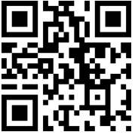
「東南亞史」系列工作坊
研習資訊
東南亞
古代文化
與種族
活動時間：112年6月11日(日) 12:30~17:00
活動地點：臺中市立臺中一中科學館一樓
「多功能資優 教室」）
講師：國立成功大學歷史學系退休教授 鄭永常教授
報名方式：即日起至6月5日(星期一)前完成報名（50人)
額滿為止，不開放臨時報名)。
網址：https://reurl.cc /1eymDV

